Slide 1
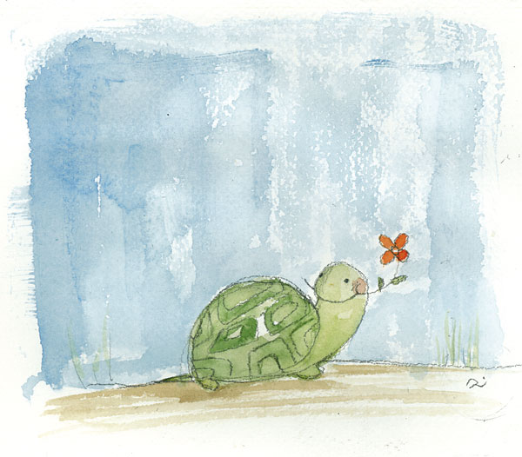
Муниципальное общеобразовательное бюджетное учреждение
«Средняя общеобразовательная школа № 3 им. А.С. Пушкина»
В чем особенности красноухой черепахи?
Выполнил:
Янголенко Денис
ученик 2 «А» класса
учитель:
Ульянова Галина Вениаминовна

Slide 2
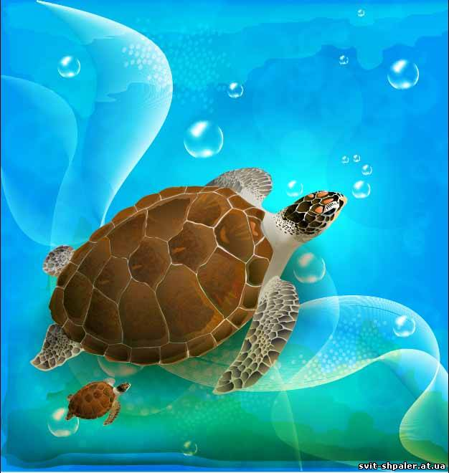
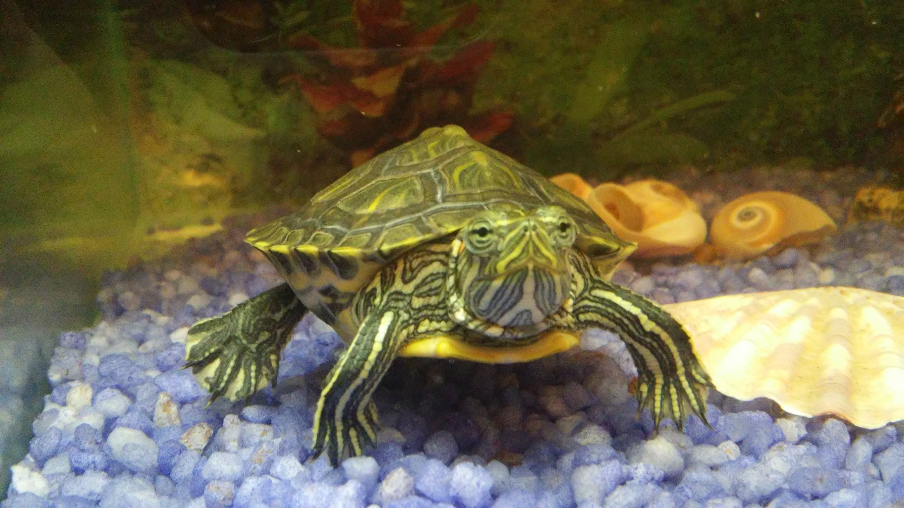
Чешонок

Slide 3
Цель исследования: изучение особенностей содержания красноухой черепахи в домашних условиях.
Объект исследования: красноухая черепаха.
Предмет исследования: особенности красноухой черепахи в домашних условиях.
Гипотеза исследования: мы предполагаем, что, красноухая черепаха при правильном уходе может долго и комфортно жить в домашних условиях.

Slide 4
Задачи:
определить вид черепахи;
научиться определять пол и возраст черепахи;
изучить рекомендации по содержанию и уходу за черепахами;
выявить индивидуальные предпочтения моего питомца по содержанию и уходу за ним;
разработать рекомендации по содержанию красноухой черепахи.

Slide 5
Методы и приёмы:
работа с научной литературой и интернет ресурсами
наблюдение
эксперимент
помощь родителей и учителя
анализ

Slide 6
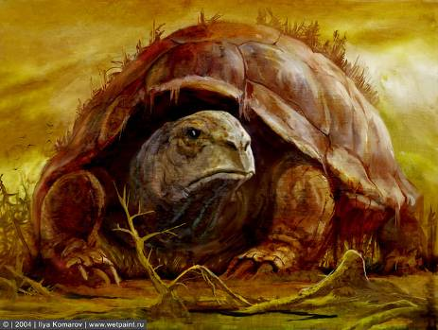
Черепахи – одни из немногих древних обитателей Земли, которые дожили до наших дней. До сих пор сохранилось 250 различных видов черепах. Ученые говорят, что черепахи произошли от примитивных рептилий – котилозавров.

Slide 7
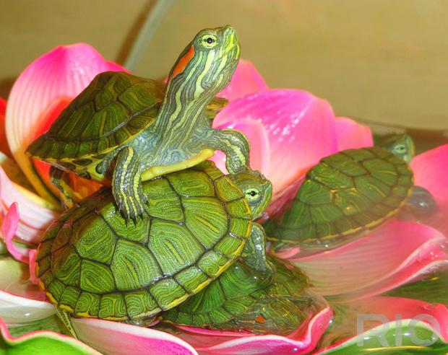
Молодые красноухие черепашки «рождаются» с длиной панциря около 3 см. Они очень яркие и красивые.

Slide 8
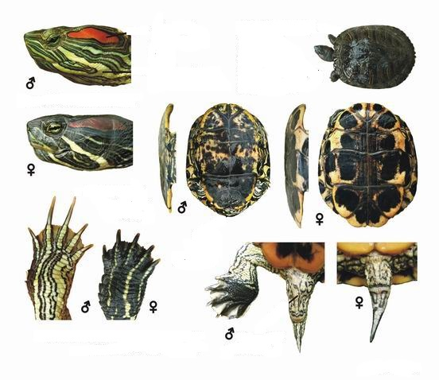
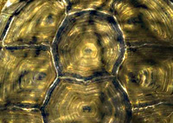
Карапакс
Пластрон

Slide 9
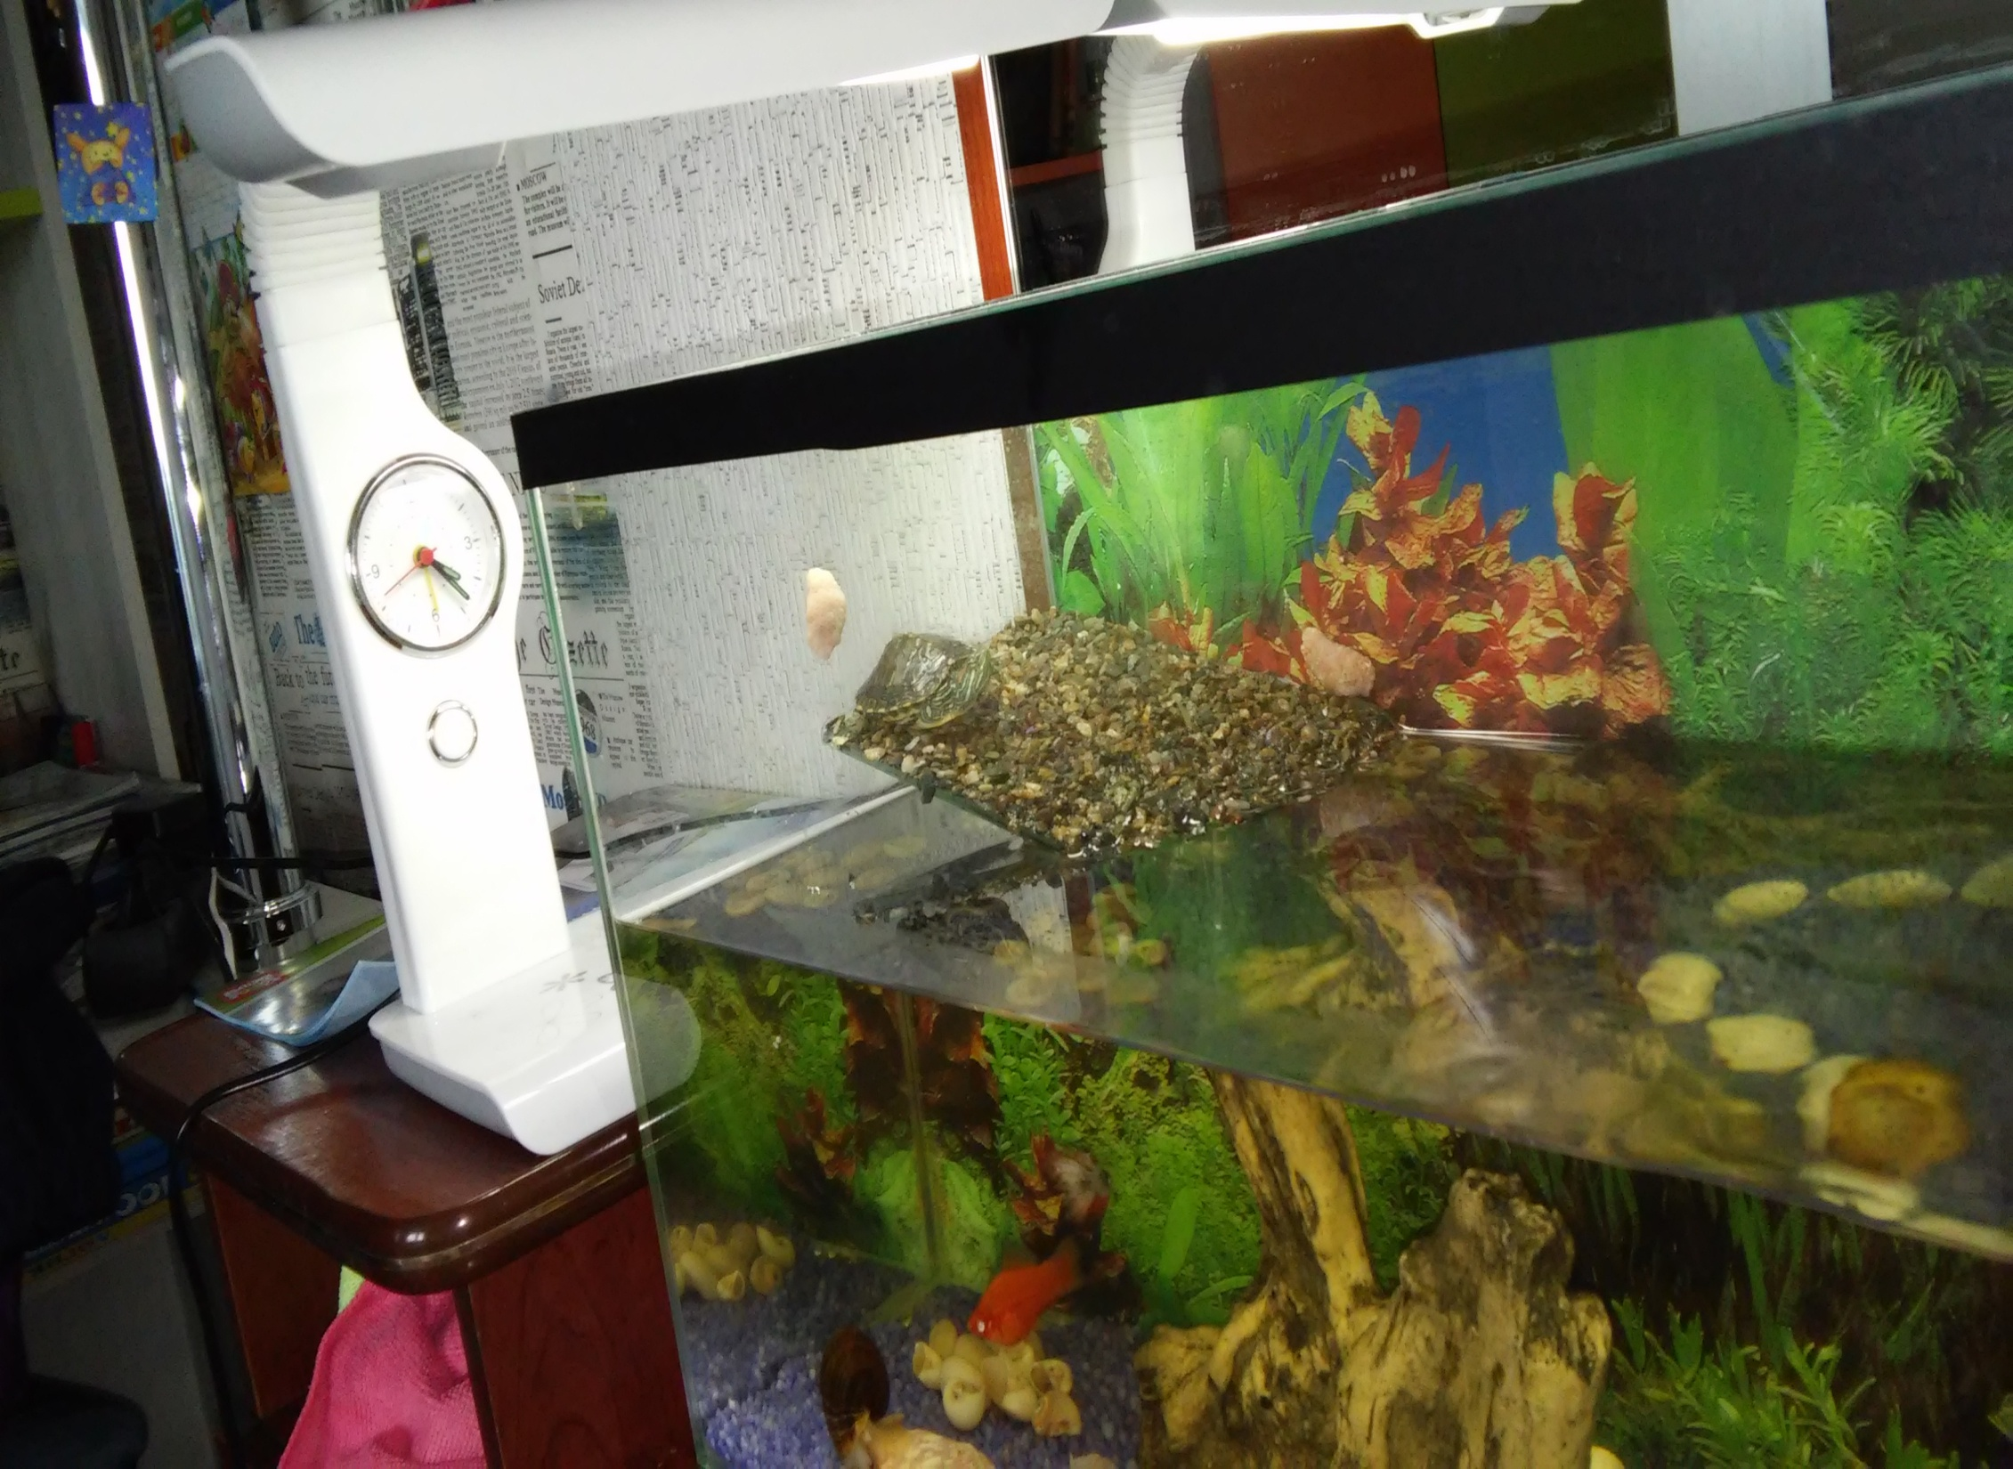
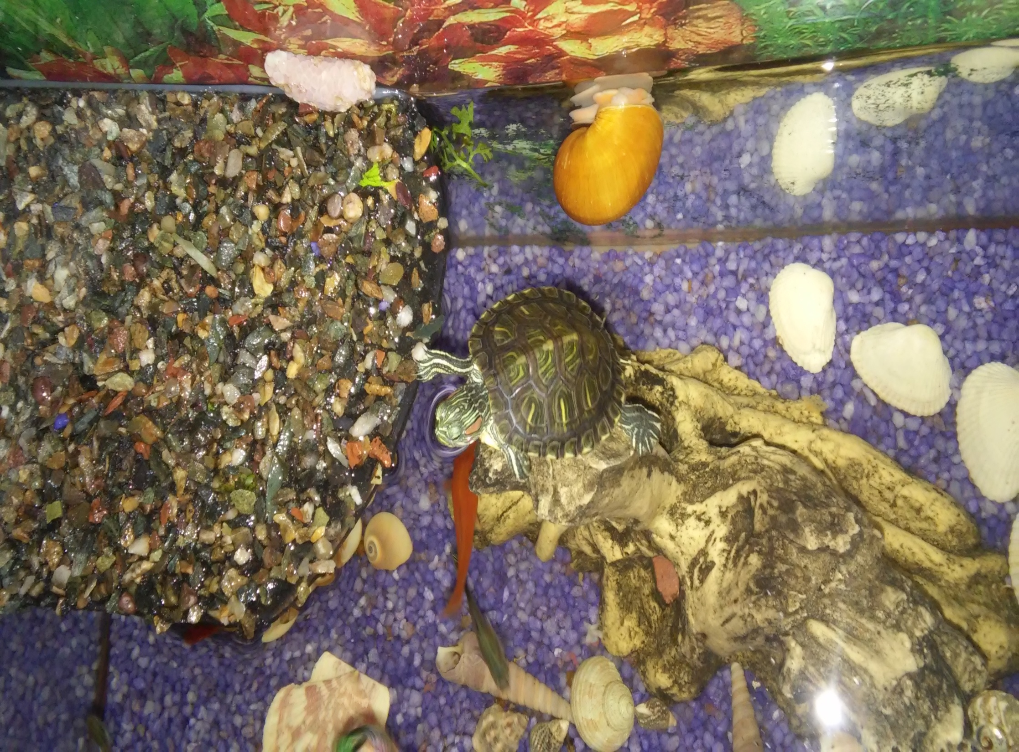
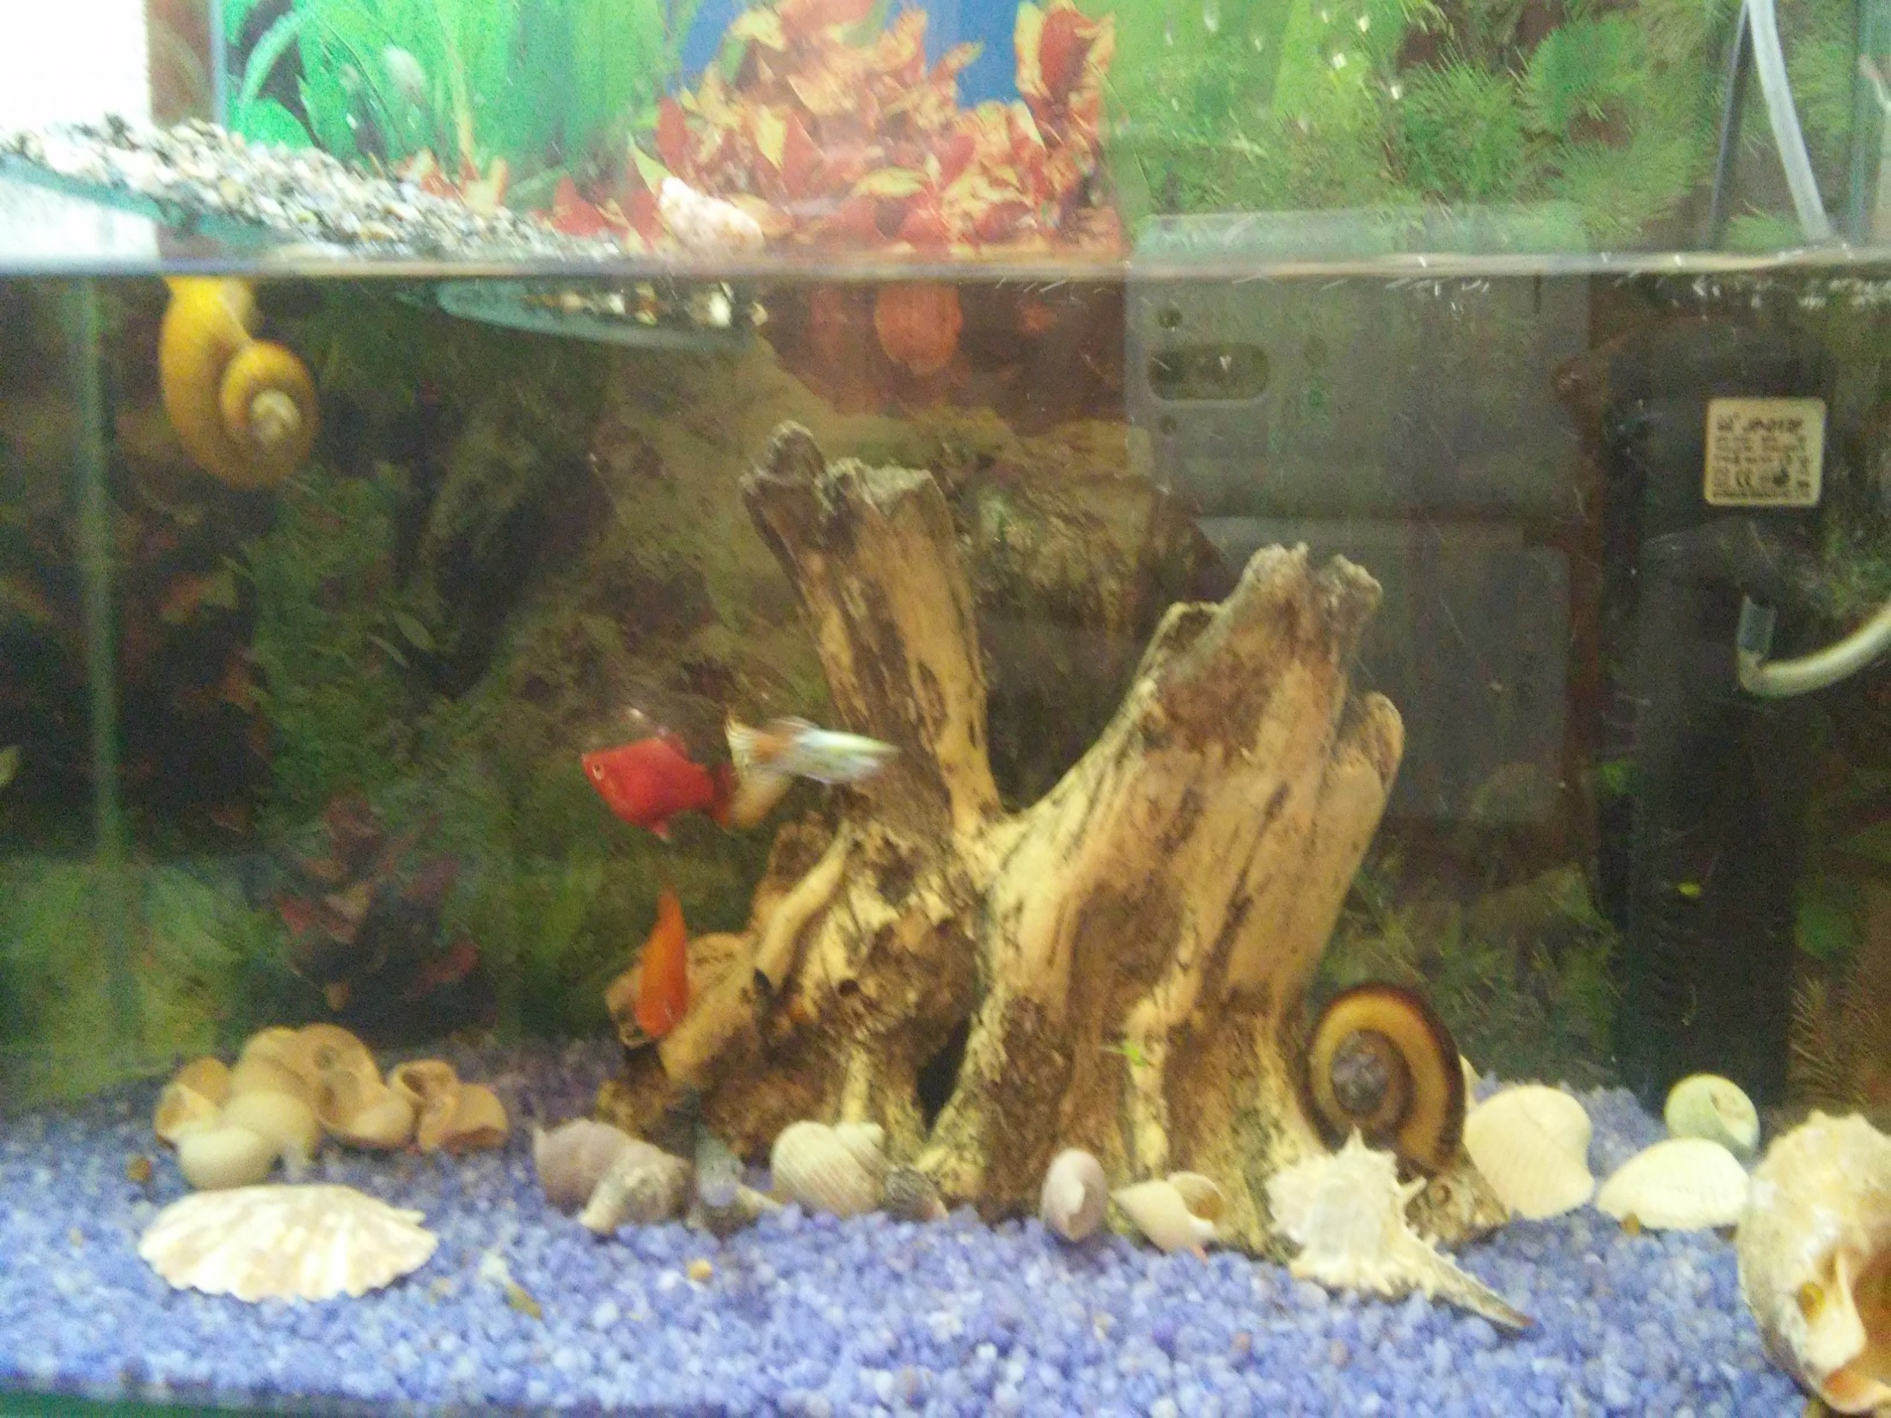
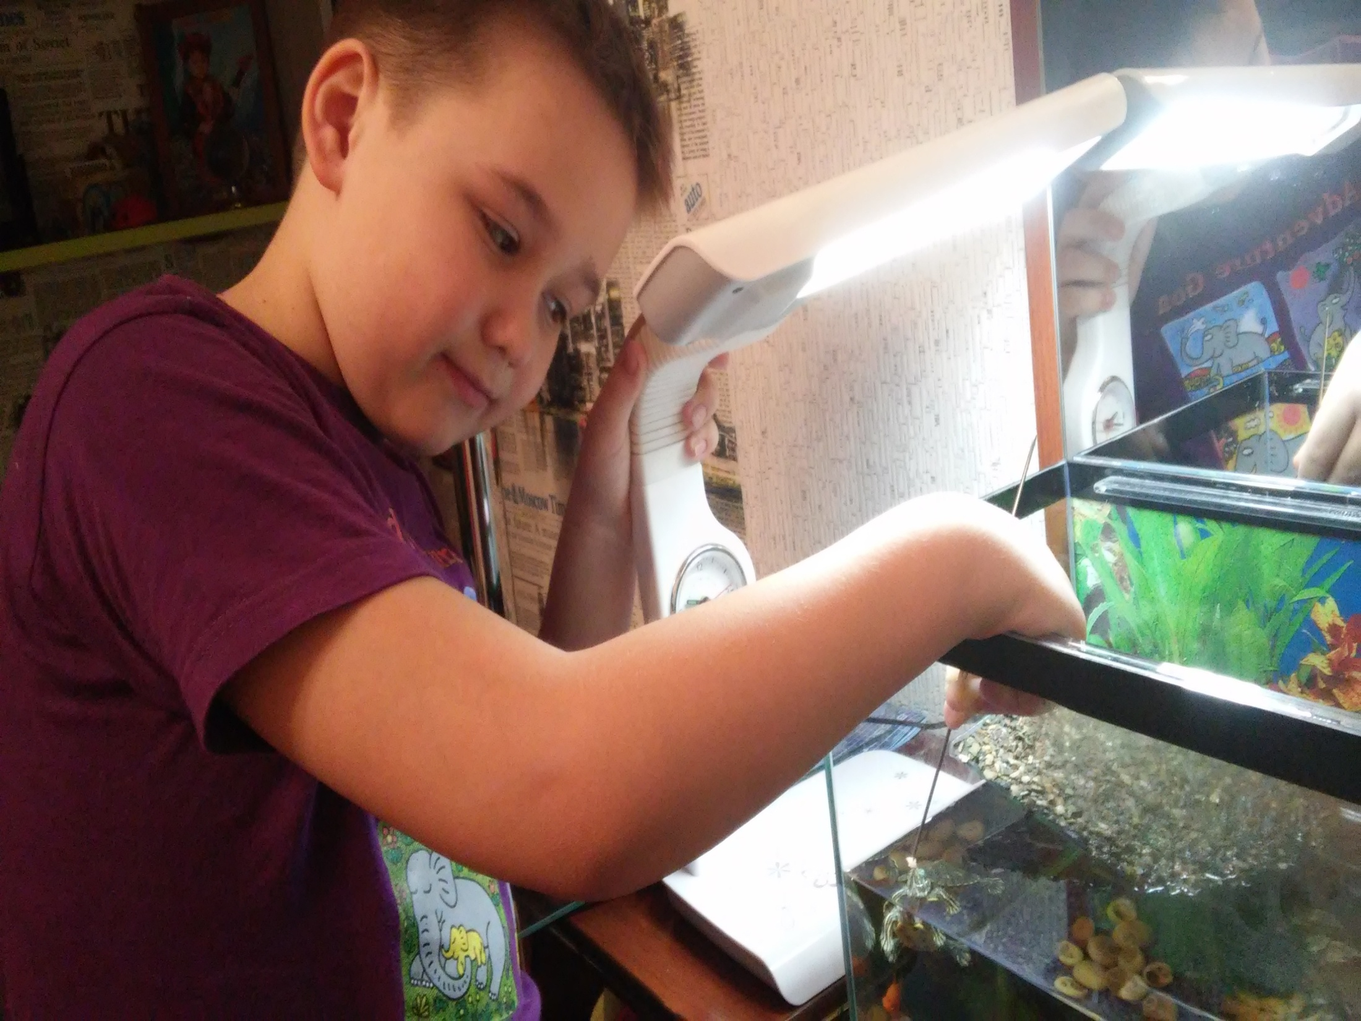
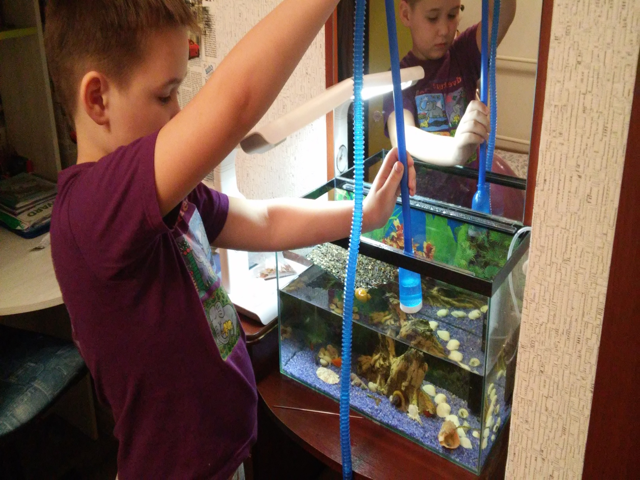
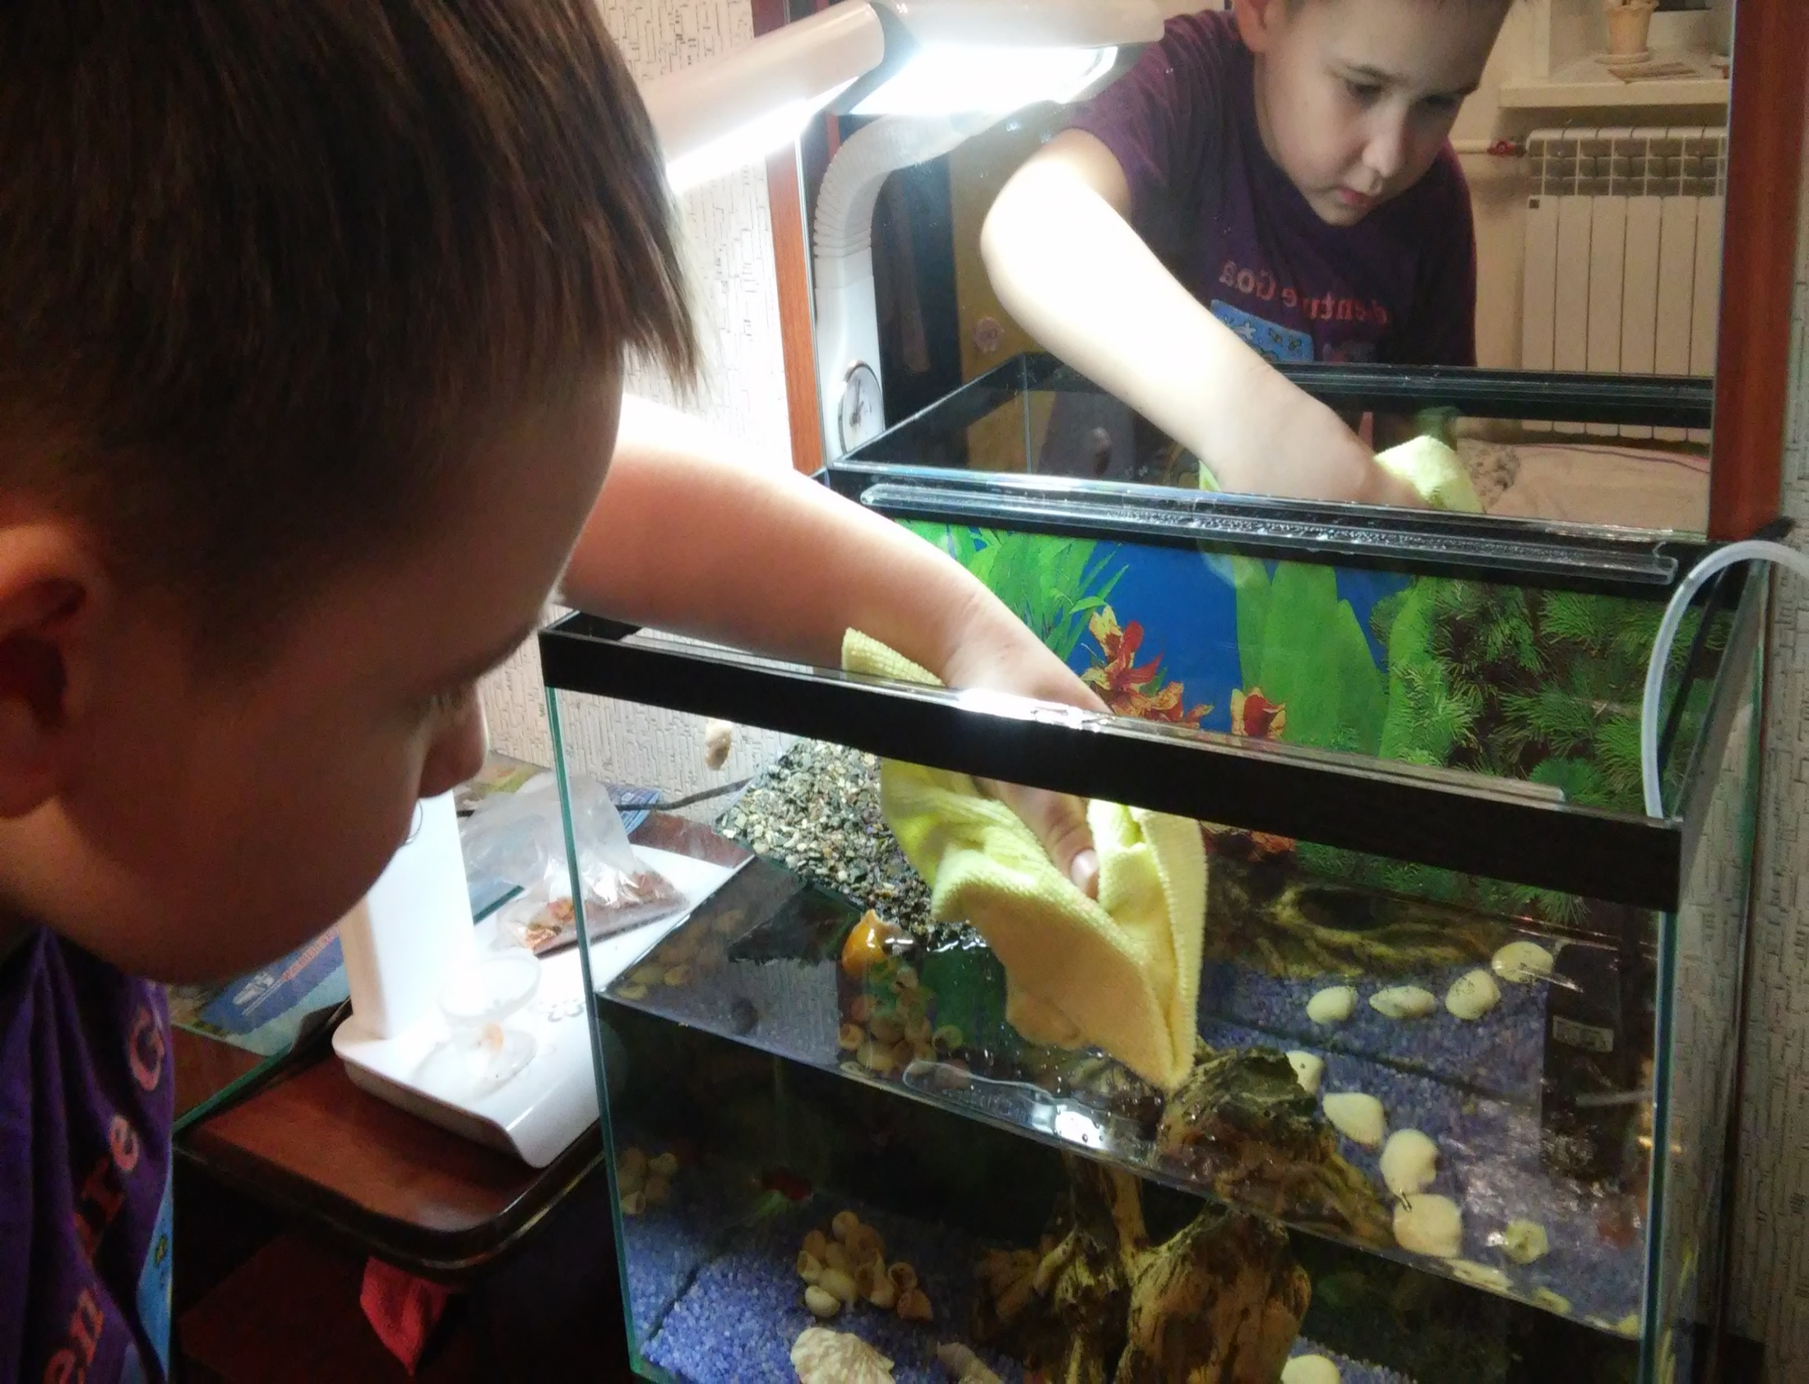
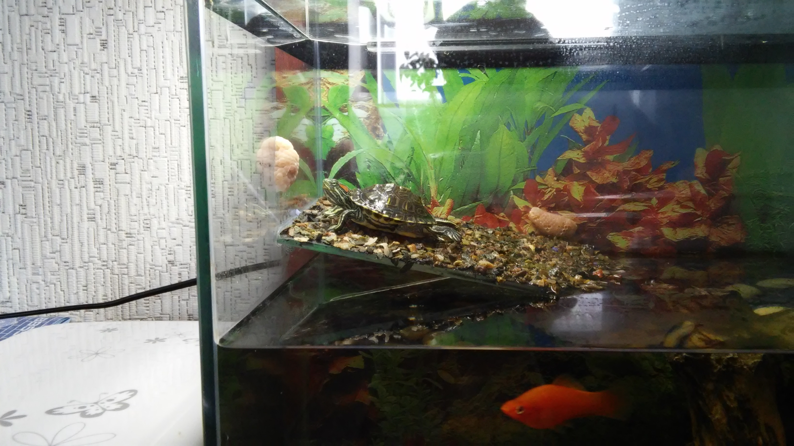
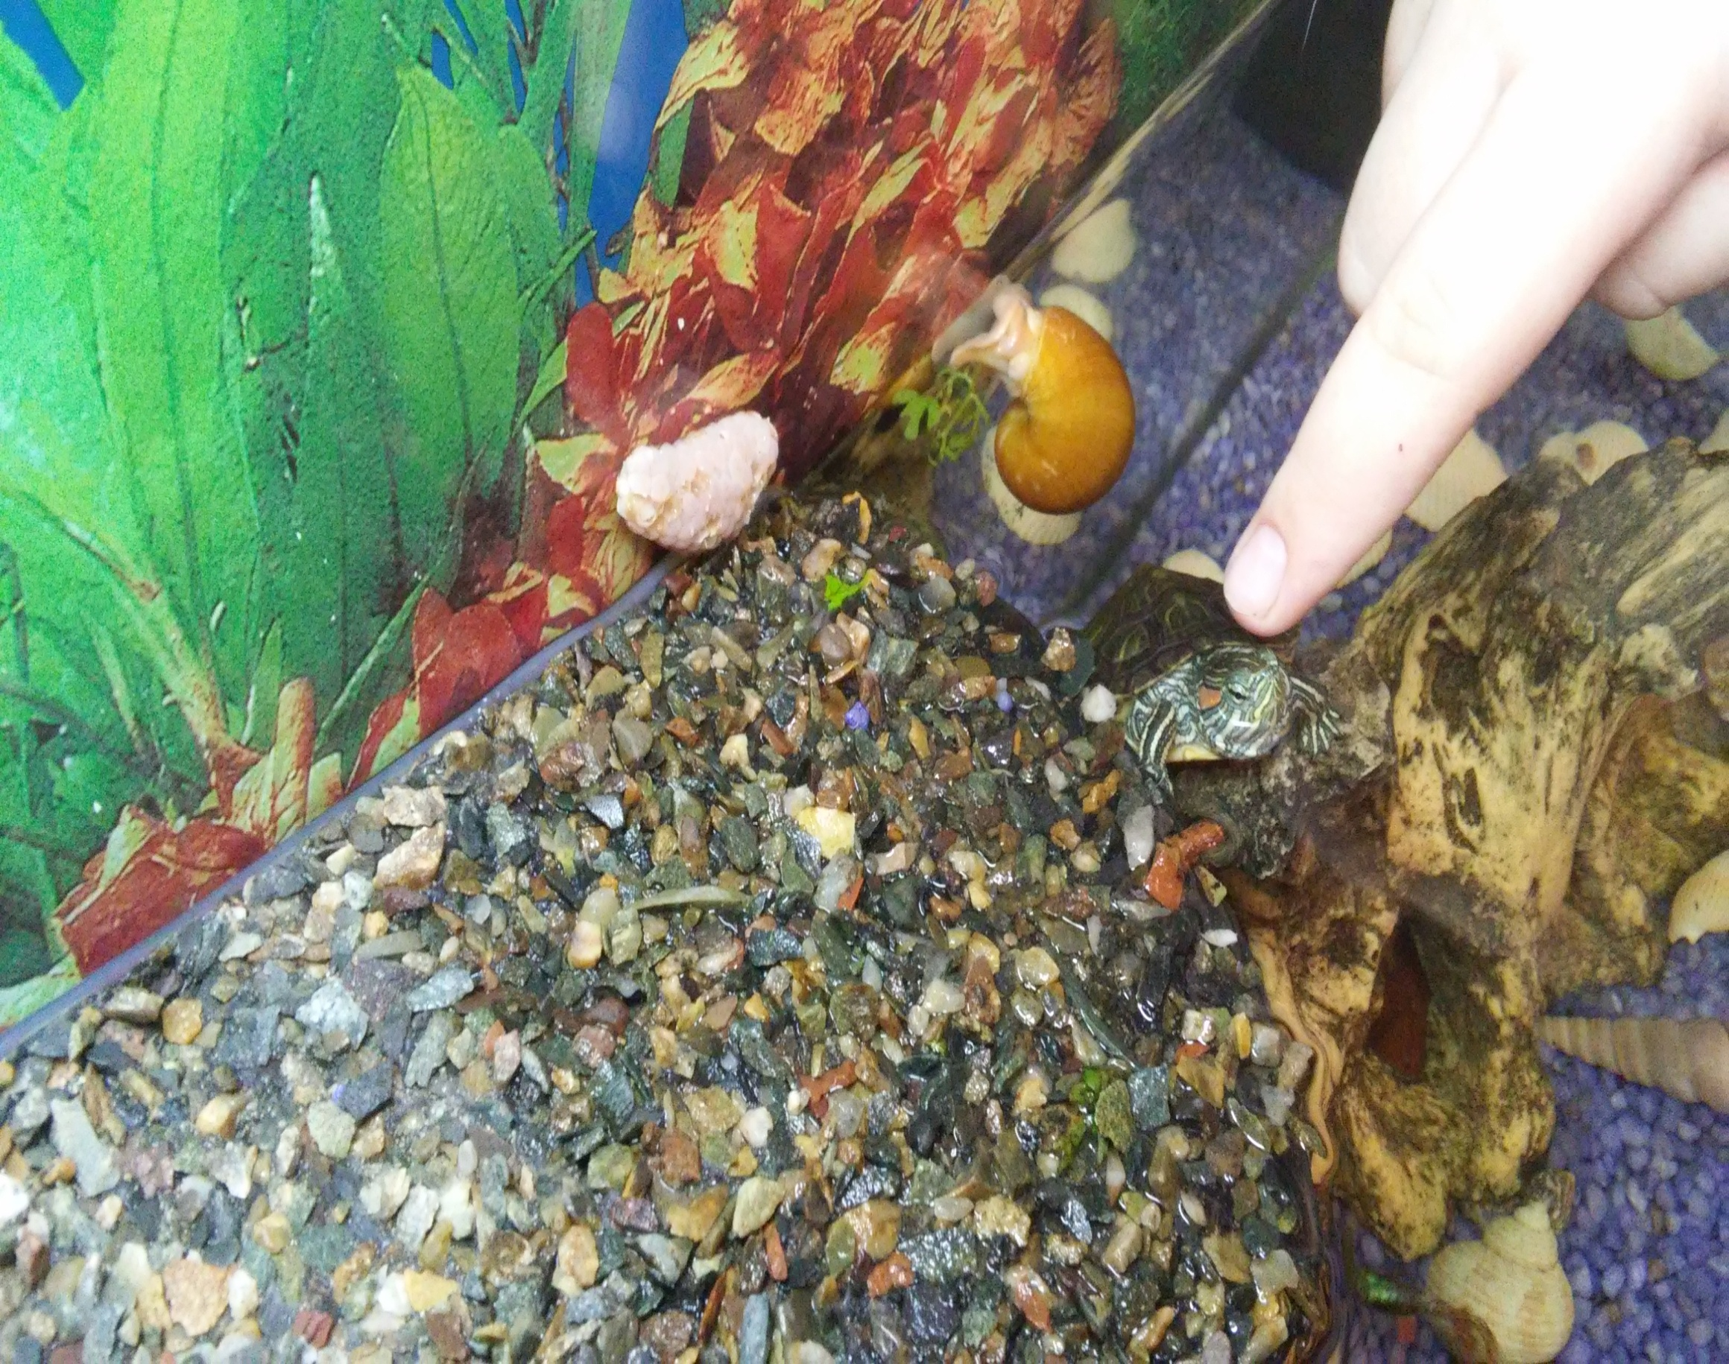
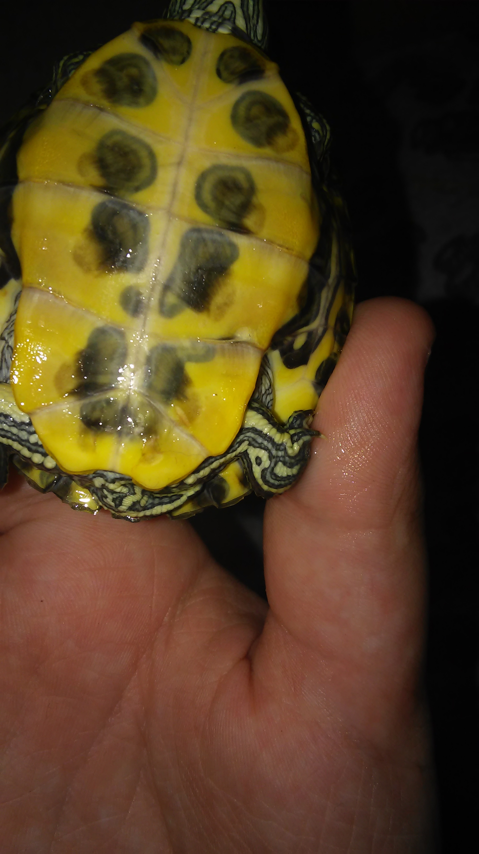
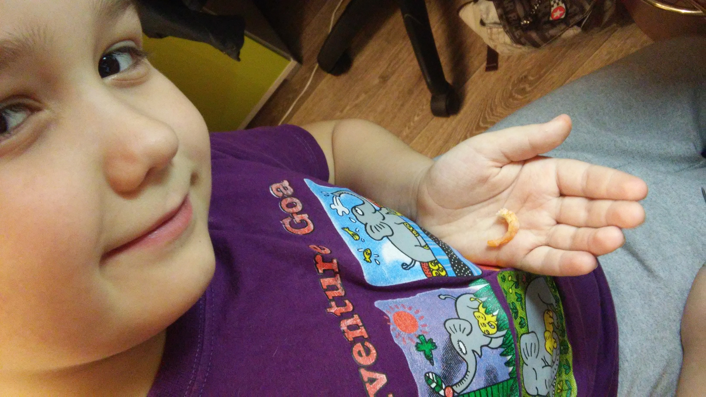
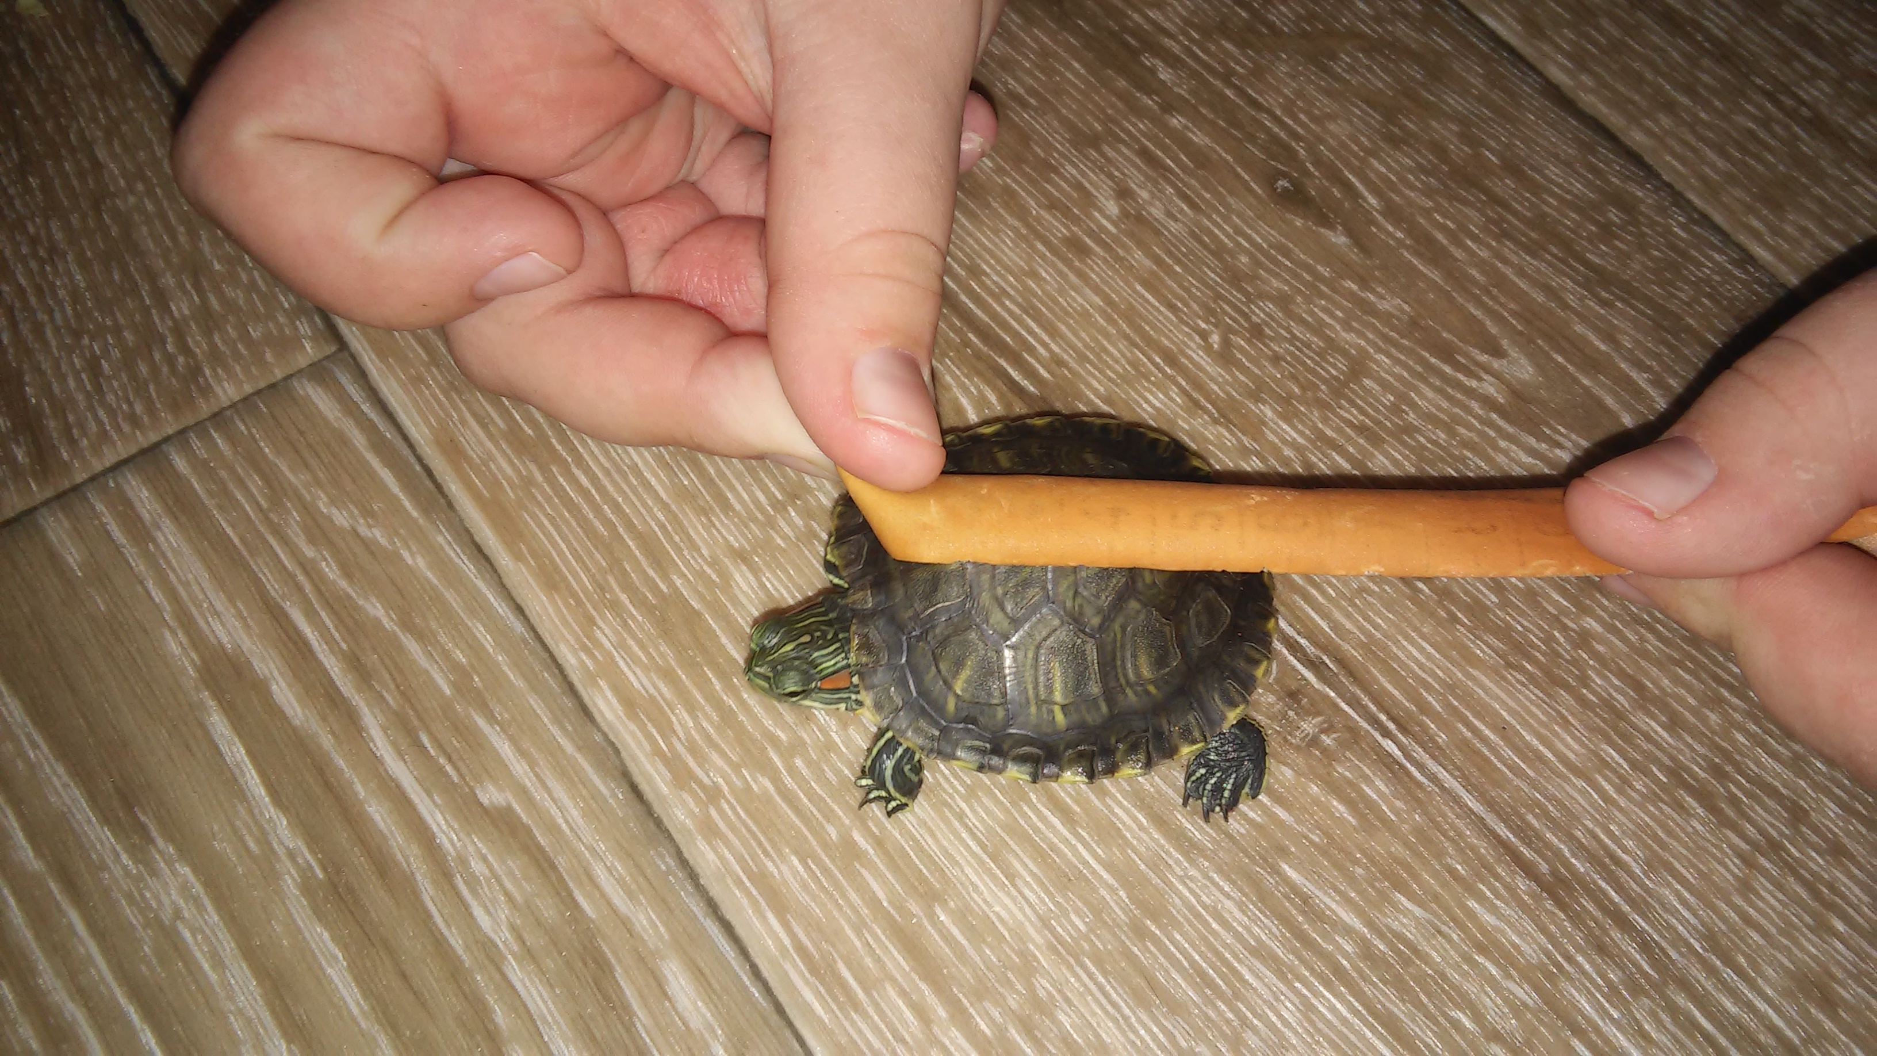
Одно годовое кольцо

Slide 10
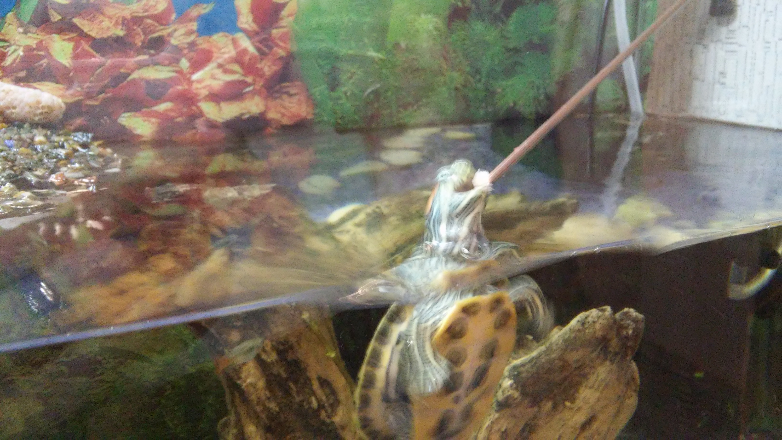

Slide 11
День эксперимента | Предложенный продукт | Реакция Чешонка | Примечание
1 день | корм из магазина | понюхал, ел | не доел
 | рыба | понюхал, ест
 | креветка | понюхал, ест | с удовольствием, глазами искал добавки
2 день | мясо | не ест
 | рыба | ест
 | капуста | ест | с удовольствием, громко хрустит
3 день | гамарус | ест | с удовольствием, глазами искал добавки
 | яблоко | откусил, два кусочка
 | капуста | ест
4 день | яблоко | не ест
 | мандарин | откусил два кусочка | забрался сверху
 | салат | ест
5 день | морковь | ест
 | банан | не ест
 | креветка | ест | с удовольствием, глазами искал добавки
6 день | морковь | не ест
 | груша | откусил
 | гамарус | ест | с удовольствием
7 день | капуста | ест
 | рыба | ест
 | морковь | не ест
8 день | яйцо | не ест | попробовал и выплюнул
 | гамарус | ест | с удовольствием, глазами искал добавки
 | капуста | ест
9 день | креветка | ест | с удовольствием, глазами искал добавки
 | капуста | ест
 | яблоко | не ест

Slide 12
Социологический опрос
В анкетировании приняли участие 44 учащихся начальных классов муниципального общеобразовательного бюджетного учреждения «Средней общеобразовательной школы № 3 им. А.С. Пушкина». В ходе такой работы выяснилось, что 95% всех ребят имеют домашних любимцев. Среди них 82% - кошек, 61% - собак, 1% - рыбок, 1% -морских свинок, 0,23% - попугаев, 0,35% хомячков и 0,23% черепах. Также выявлено, что за своими домашними животными ухаживают сами ребята. Имеют представление о красноухой черепахе 10% ребят. Знают о продолжительности жизни красноухих черепах
12%, о скорости ее передвижения 10% детей.
23% учащихся считают, что красноухую черепаху можно тренировать.
Результаты анкет показали: 86,5% ребят хотят иметь дома черепаху, поэтому мы изготовили памятки, которые помогут при выборе и содержании черепах.

Slide 13
Вывод:
у нас дома живет самец красноухой черепахи, в возрасте 10 – 11 месяцев;
черепахе созданы все необходимые условия для здорового роста и развития;
Чешонку необходимо постоянное тепло и креветки для питания.

Slide 14
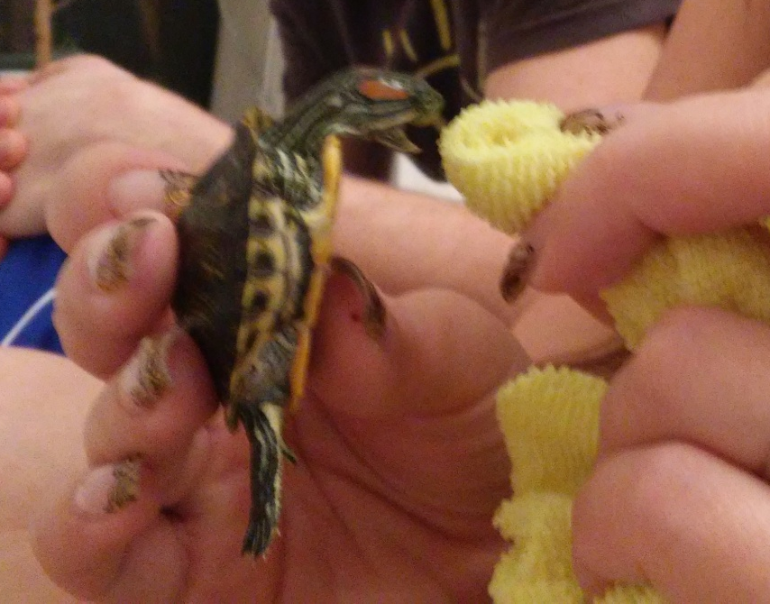
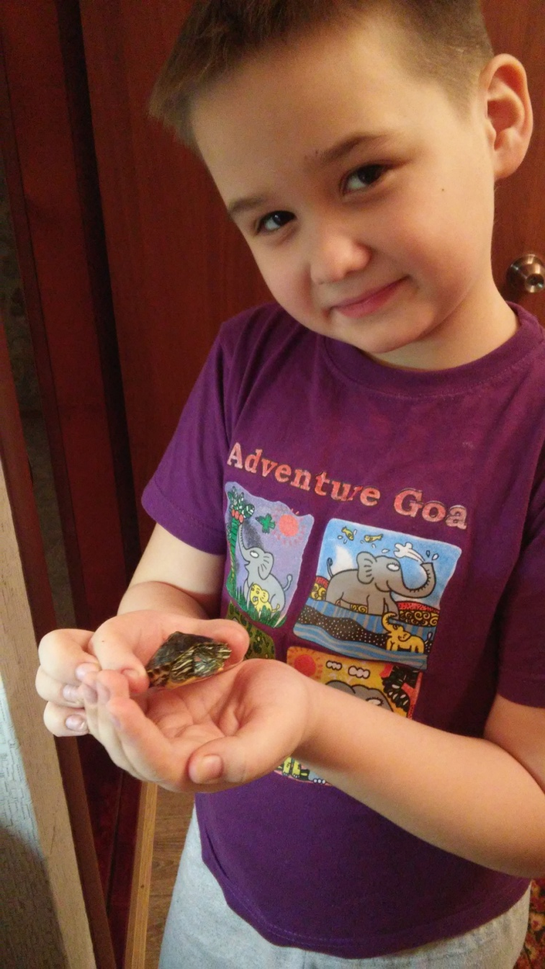
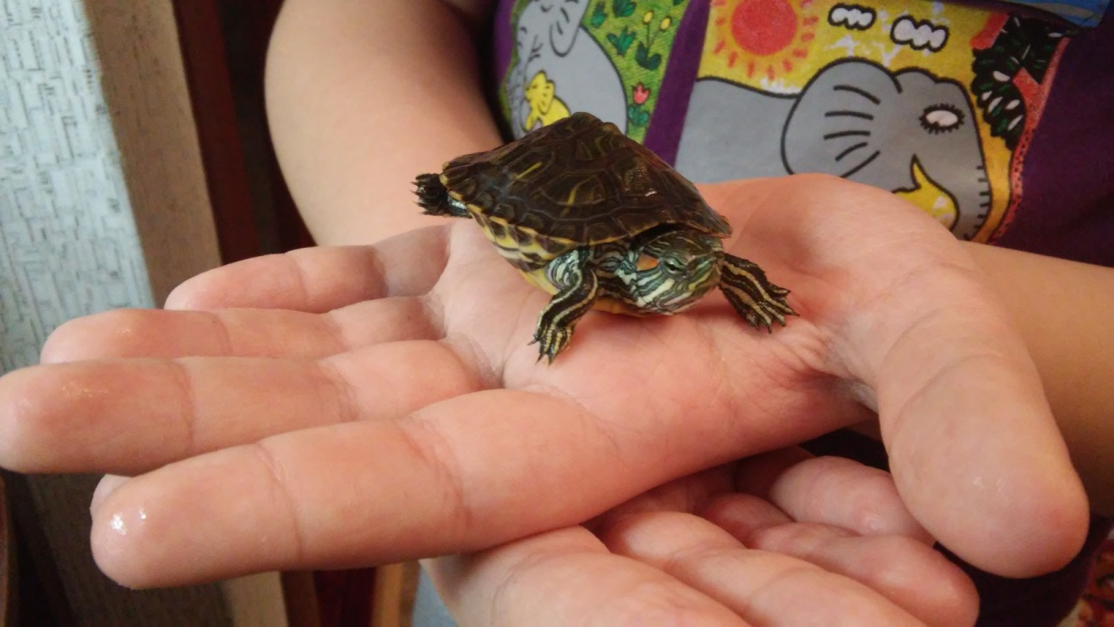
Спасибо за внимание!

